Slide 1
Expériences, exercices

Slide 2
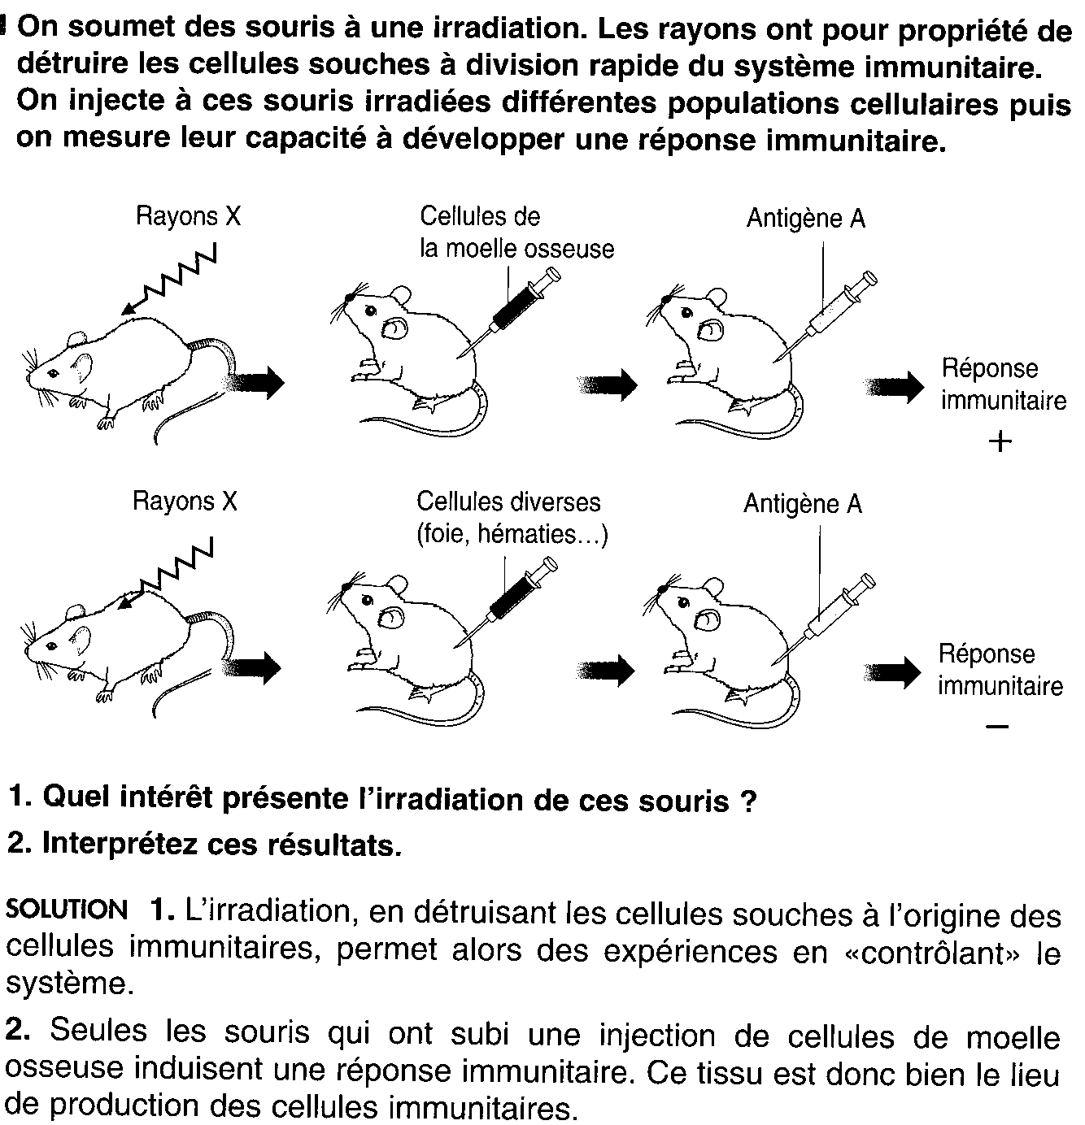
Production de leucocytes
solution

Slide 3
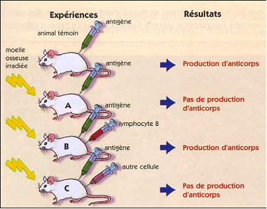
Les lymphocytes B
Interpréter les expériences pour déterminer le rôle des lymphocytes B?
Expérience témoin : Lorsqu'un antigène étranger est introduit dans le corps, des anticorps sont fabriqués.
Expérience A : La moelle osseuse fabrique des cellules immunitaires. Si elle est irradiée, aucun anticorps ne peut être fabriqué. Les anticorps sont donc fabriqués par certaines cellules immunitaires.
Expérience B : Même protocole qu'en A, mais une injection de certains lymphocytes, les lymphocytes B, rétablit la production d'anticorps. Les lymphocytes B peuvent donc produire des anticorps.
Expérience C : Même protocole qu'en B, sauf que l'on injecte d'autres cellules que les lymphocytes B : aucun anticorps n'est produit. Seuls les lymphocytes B peuvent produire des anticorps.
solution

